Slide 1


Slide 2




Tutorial

Slide 3


Preparação
VirtualBox + Ubuntu
Faça o download e instale o VirtualBox a partir do site oficial (https://www.virtualbox.org)
Baixe a imagem ISO do Ubuntu 22.04 a partir do site oficial do Ubuntu.

Slide 4
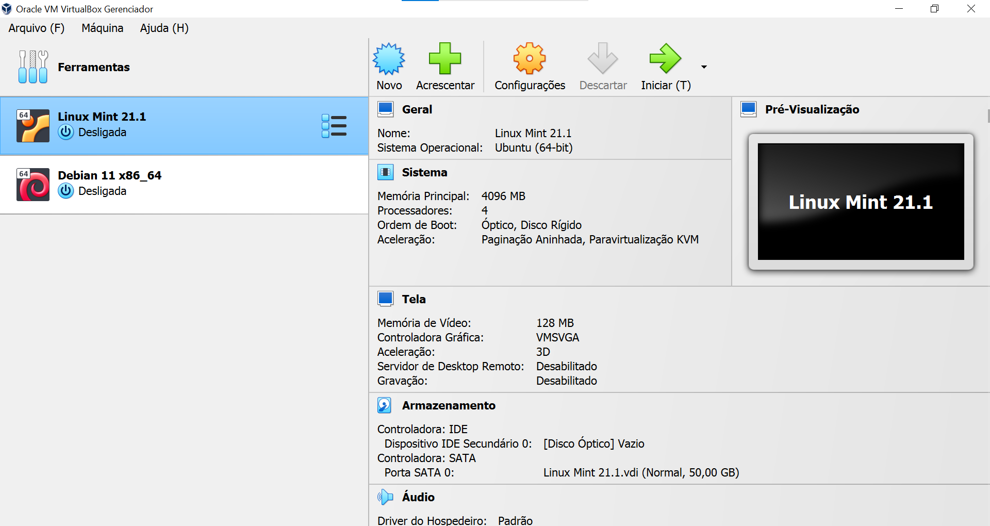
Preparação
Configuração do VirtualBox
Abra o VirtualBox e clique em "Novo" para criar uma nova máquina virtual.

Slide 5
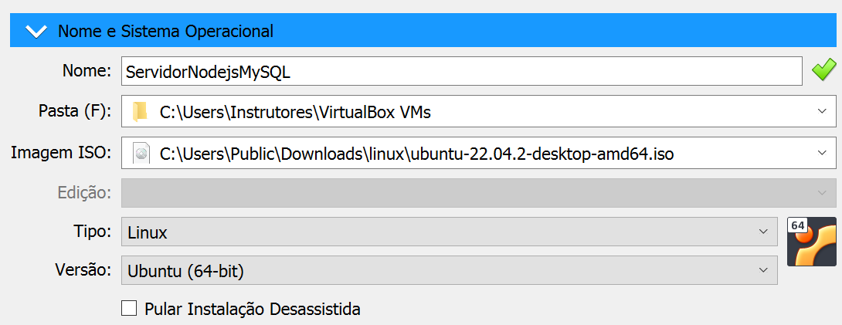
Preparação
Configuração do VirtualBox
Na janela de criação da máquina virtual, defina um nome para a máquina e escolha "Linux" como tipo e "Ubuntu (64 bits)" como versão.

Slide 6
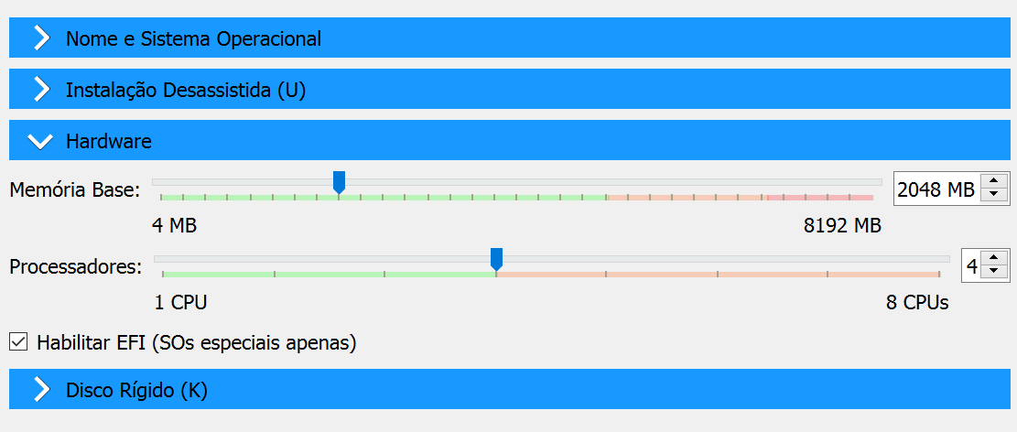
Preparação
Configuração do VirtualBox
Atribua a quantidade de memória RAM desejada para a máquina virtual. Recomenda-se pelo menos 2 GB.

Slide 7
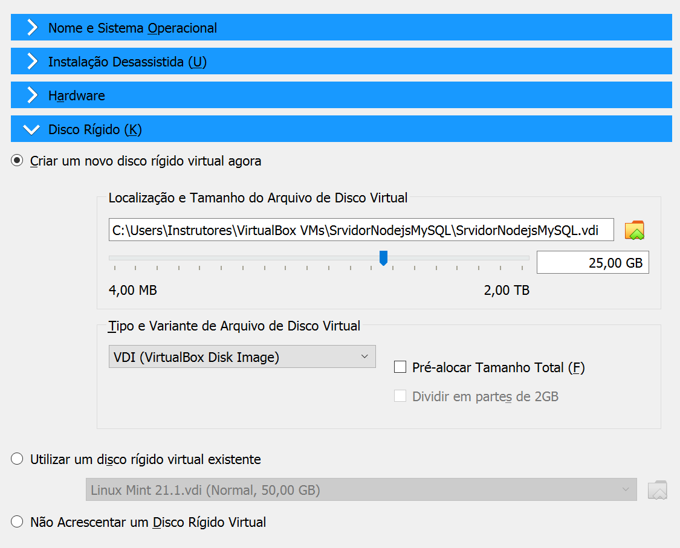
Preparação
Configuração do VirtualBox
Escolha "VDI (VirtualBox Disk Image)" como tipo de arquivo de disco e clique em "Próximo".
Selecione "Dinamicamente alocado" como tamanho do disco e defina um tamanho adequado para a máquina virtual. Recomenda-se pelo menos 20 GB.
Clique em "Criar" para criar o disco rígido virtual.

Slide 8
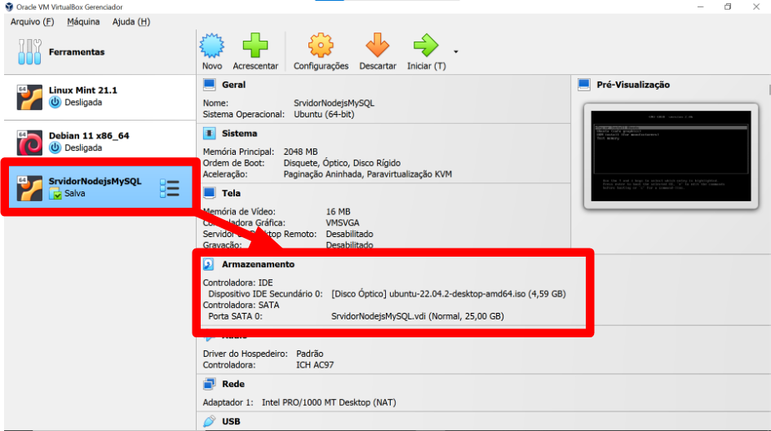
Preparação
Instalação do Ubuntu 22.04 no VirtualBox
Selecione a máquina virtual, clique em Configurações e depois em Armanezamento

Slide 9
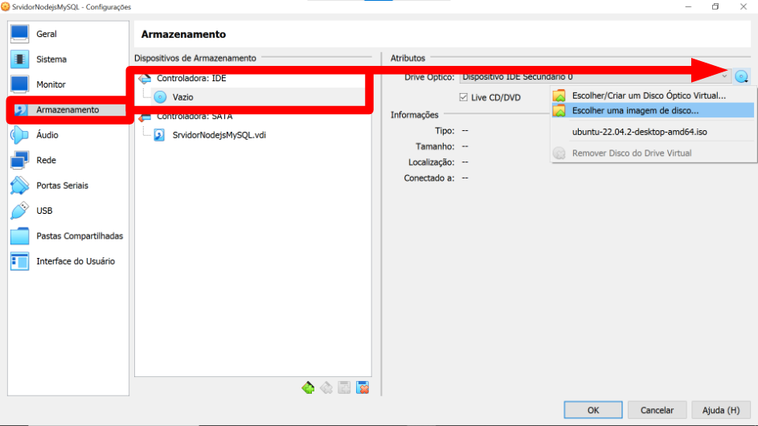
Preparação
Instalação do Ubuntu 22.04 no VirtualBox
Selecione a máquina virtual, clique em Configurações e depois em Armanezamento
Na janela de seleção de mídia, clique no ícone da pasta e selecione a imagem ISO do Ubuntu 22.04 que você baixou anteriormente.

Slide 10
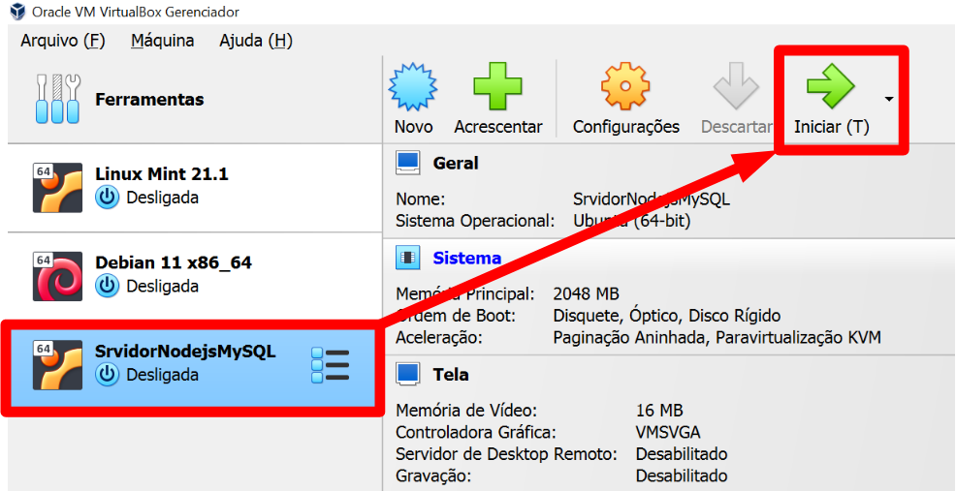
Preparação
Instalação do Ubuntu 22.04 no VirtualBox
Selecione a máquina virtual recém-criada e clique em "Iniciar".

Slide 11
Preparação (RESUMO)
Instalação do Ubuntu 22.04 no VirtualBox
Selecione a máquina virtual recém-criada e clique em "Iniciar".
Na janela de seleção de mídia, clique no ícone da pasta e selecione a imagem ISO do Ubuntu 22.04 que você baixou anteriormente.
Clique em "Iniciar" para iniciar a máquina virtual.
Siga as instruções na tela para instalar o Ubuntu 22.04 na máquina virtual. Você pode escolher a opção "Instalação Normal" e seguir as configurações padrão.
Durante a instalação, você será solicitado a criar uma senha para o usuário root (administrador). Anote essa senha, pois você precisará dela mais tarde.
Após a conclusão da instalação, reinicie a máquina virtual.

Slide 12
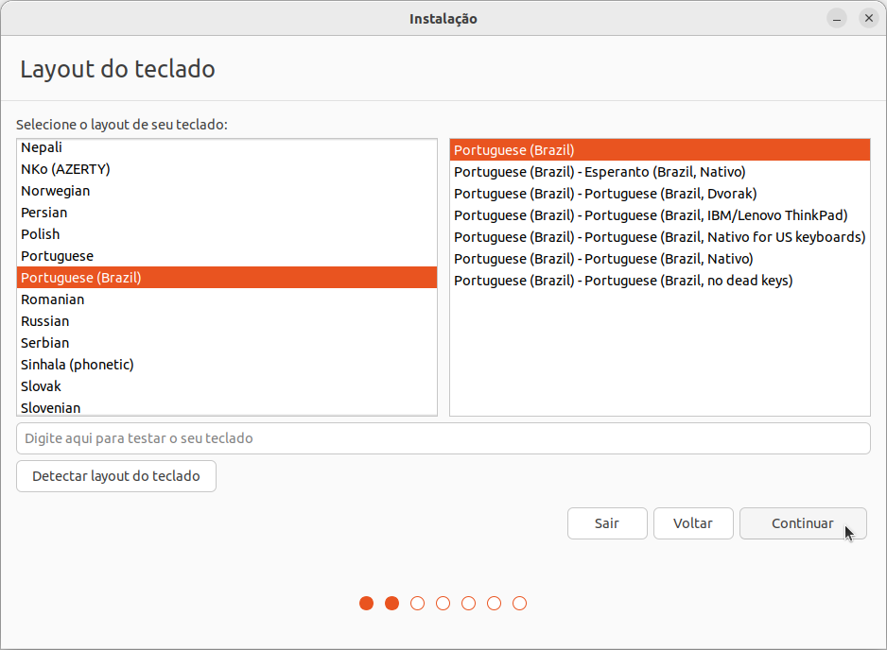
Preparação
Instalação do Ubuntu 22.04 no VirtualBox
Siga as instruções na tela para instalar o Ubuntu 22.04 na máquina virtual. Você pode escolher a opção "Instalação Normal" e seguir as configurações padrão.

Slide 13
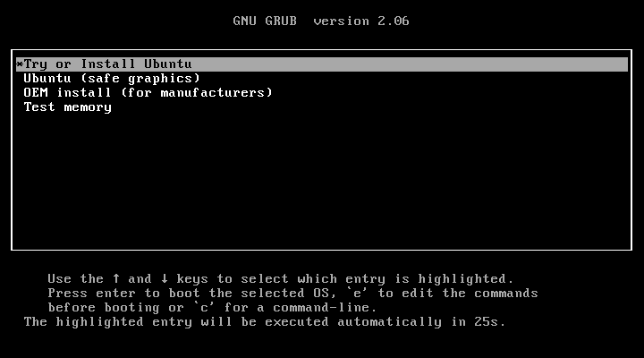
Preparação
Instalação do Ubuntu 22.04 no VirtualBox
Siga as instruções na tela para instalar o Ubuntu 22.04 na máquina virtual. Você pode escolher a opção "Instalação Normal" e seguir as configurações padrão.

Slide 14
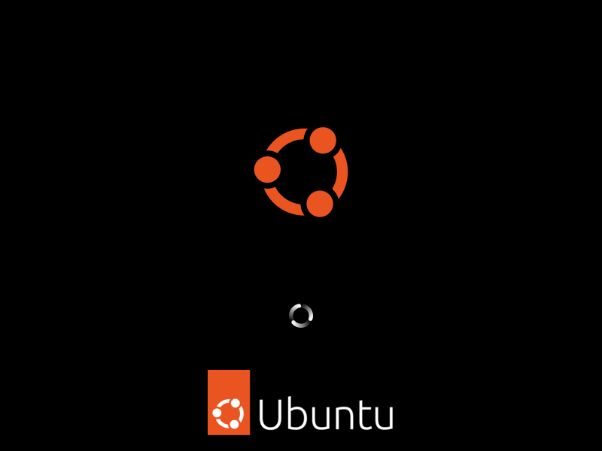
Preparação
Instalação do Ubuntu 22.04 no VirtualBox
Siga as instruções na tela para instalar o Ubuntu 22.04 na máquina virtual. Você pode escolher a opção "Instalação Normal" e seguir as configurações padrão.

Slide 15
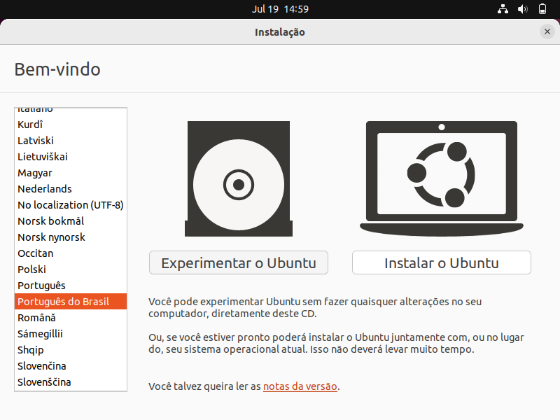
Preparação
Instalação do Ubuntu 22.04 no VirtualBox
Siga as instruções na tela para instalar o Ubuntu 22.04 na máquina virtual. Você pode escolher a opção "Instalação Normal" e seguir as configurações padrão.

Slide 16
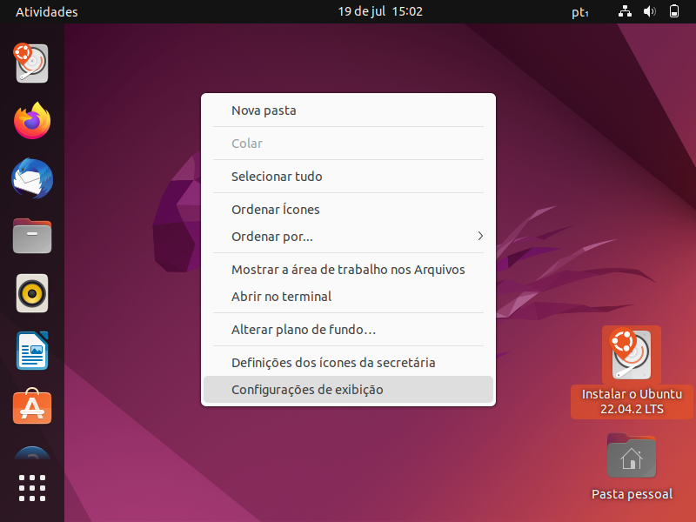
Preparação
Instalação do Ubuntu 22.04 no VirtualBox
Siga as instruções na tela para instalar o Ubuntu 22.04 na máquina virtual. Você pode escolher a opção "Instalação Normal" e seguir as configurações padrão.

Slide 17
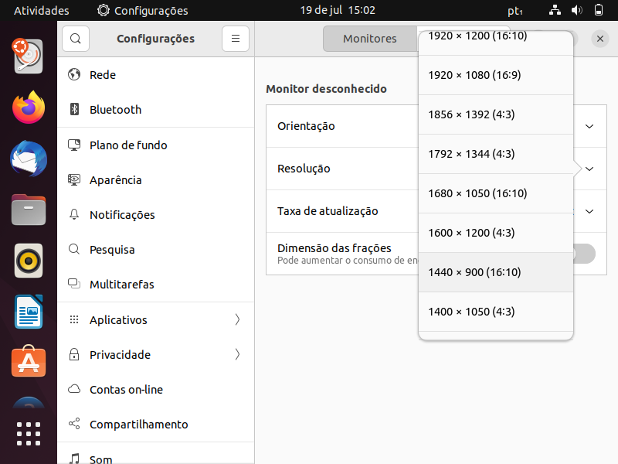
Preparação
Instalação do Ubuntu 22.04 no VirtualBox
Siga as instruções na tela para instalar o Ubuntu 22.04 na máquina virtual. Você pode escolher a opção "Instalação Normal" e seguir as configurações padrão.

Slide 18
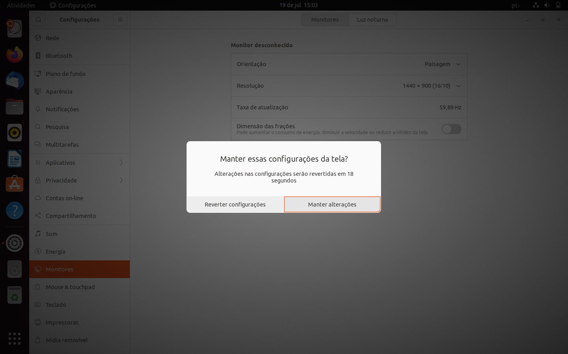
Preparação
Instalação do Ubuntu 22.04 no VirtualBox
Siga as instruções na tela para instalar o Ubuntu 22.04 na máquina virtual. Você pode escolher a opção "Instalação Normal" e seguir as configurações padrão.

Slide 19
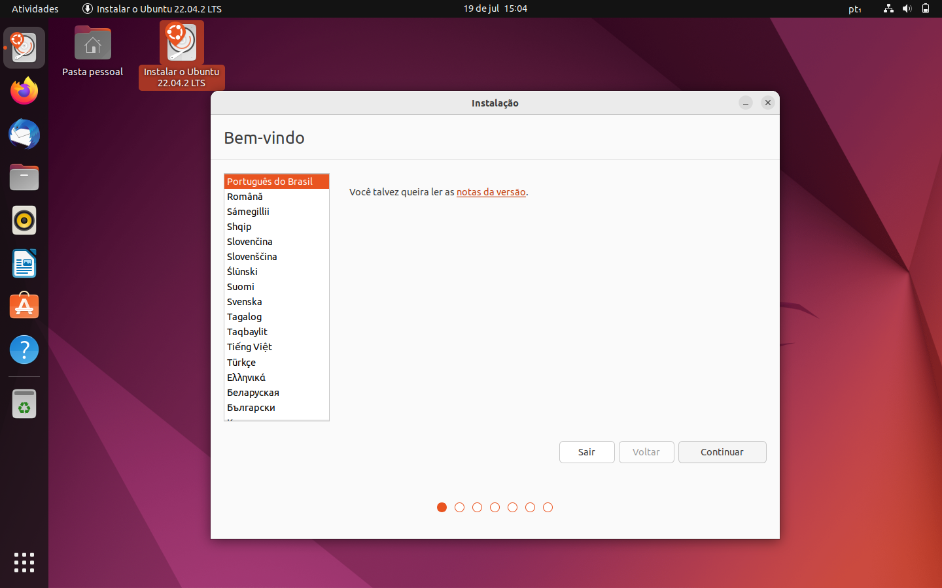
Preparação
Instalação do Ubuntu 22.04 no VirtualBox

Slide 20
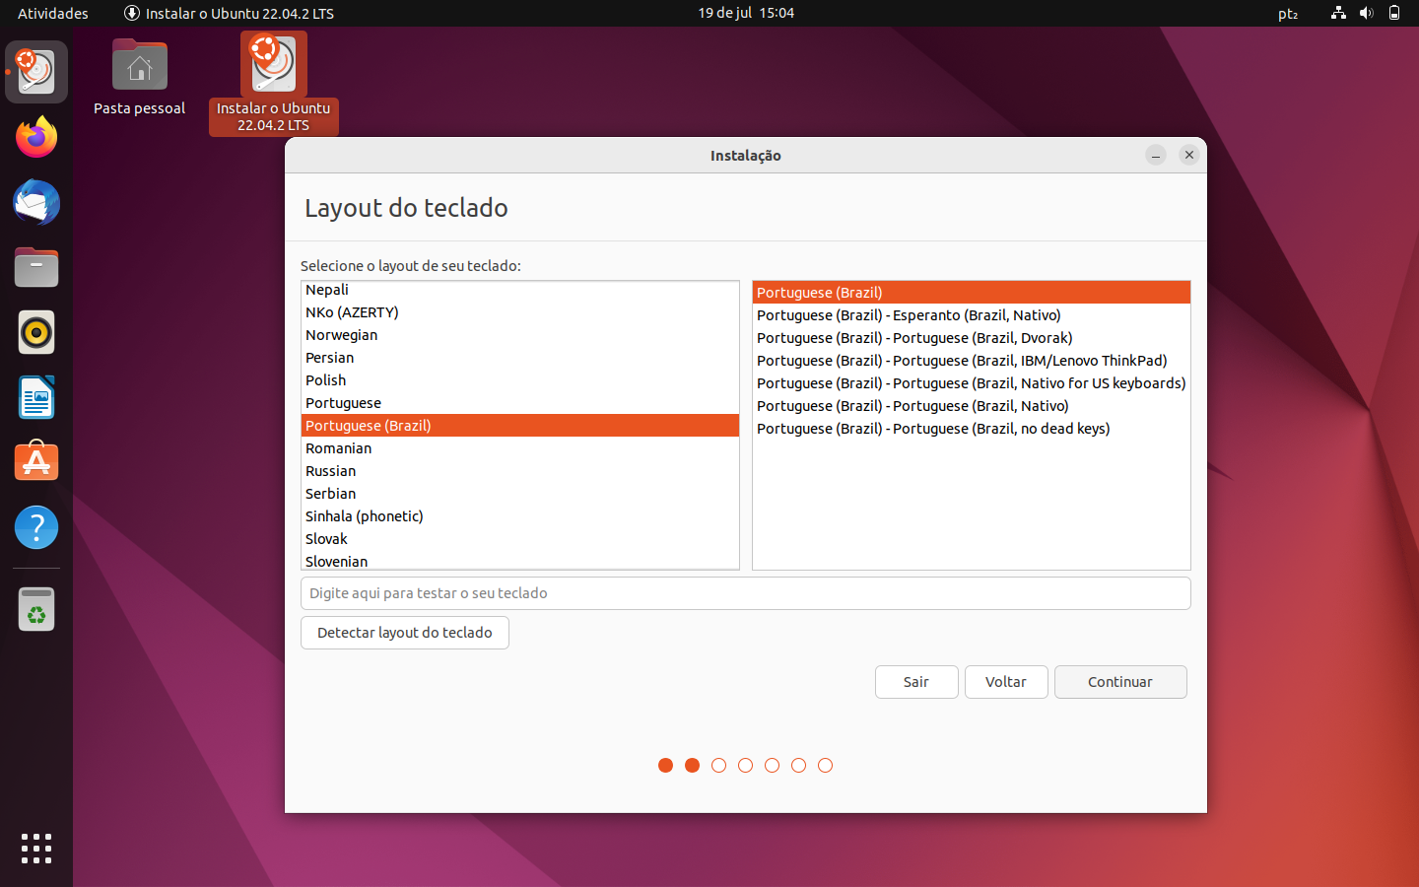
Preparação
Instalação do Ubuntu 22.04 no VirtualBox

Slide 21
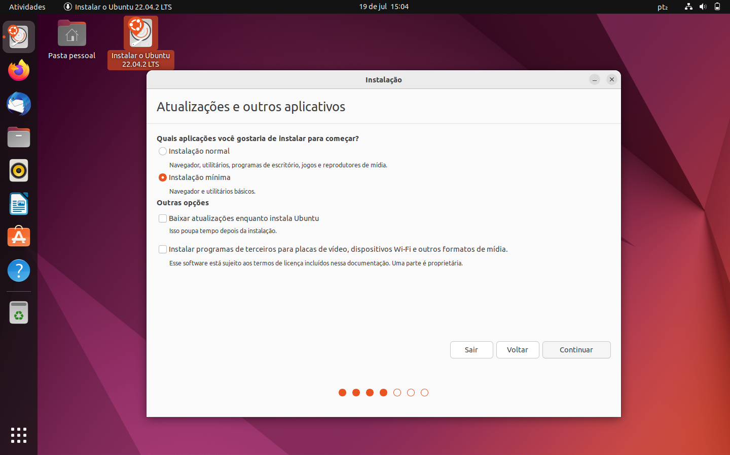
Preparação
Instalação do Ubuntu 22.04 no VirtualBox

Slide 22
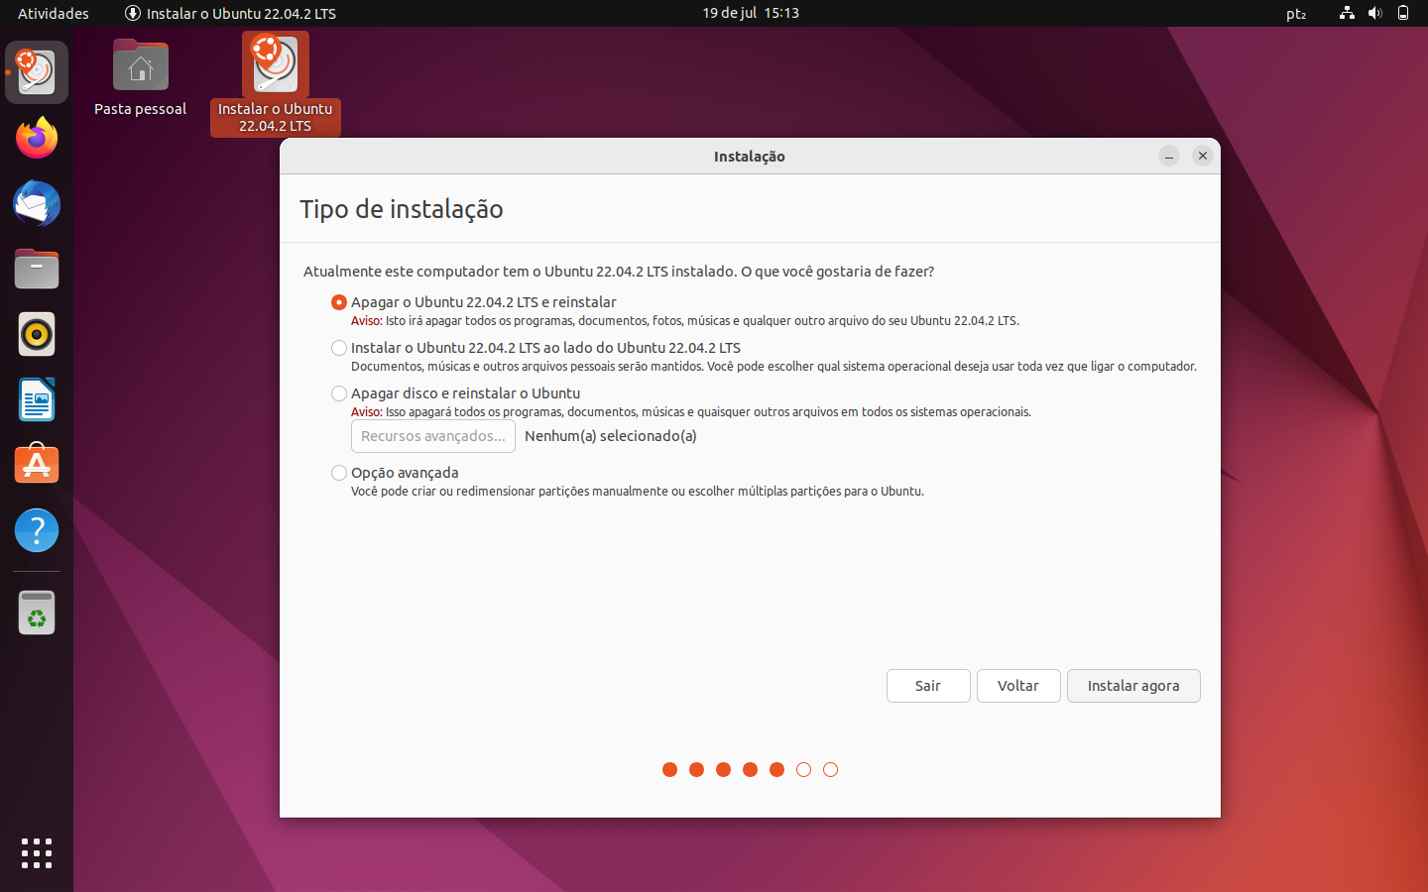
Preparação
Instalação do Ubuntu 22.04 no VirtualBox

Slide 23
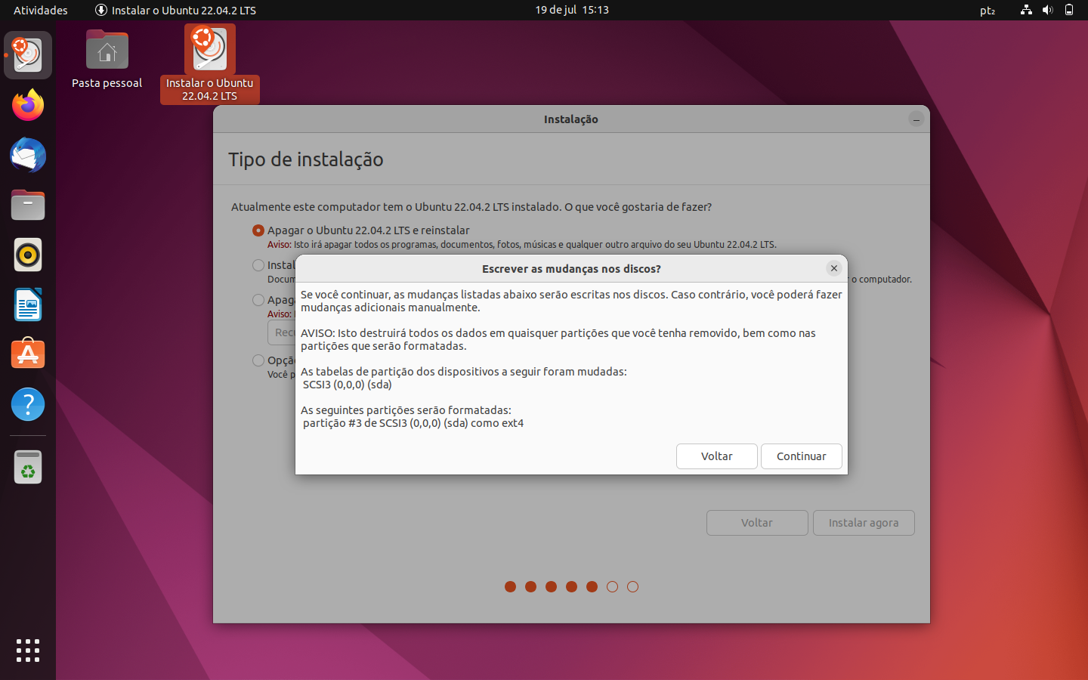
Preparação
Instalação do Ubuntu 22.04 no VirtualBox

Slide 24
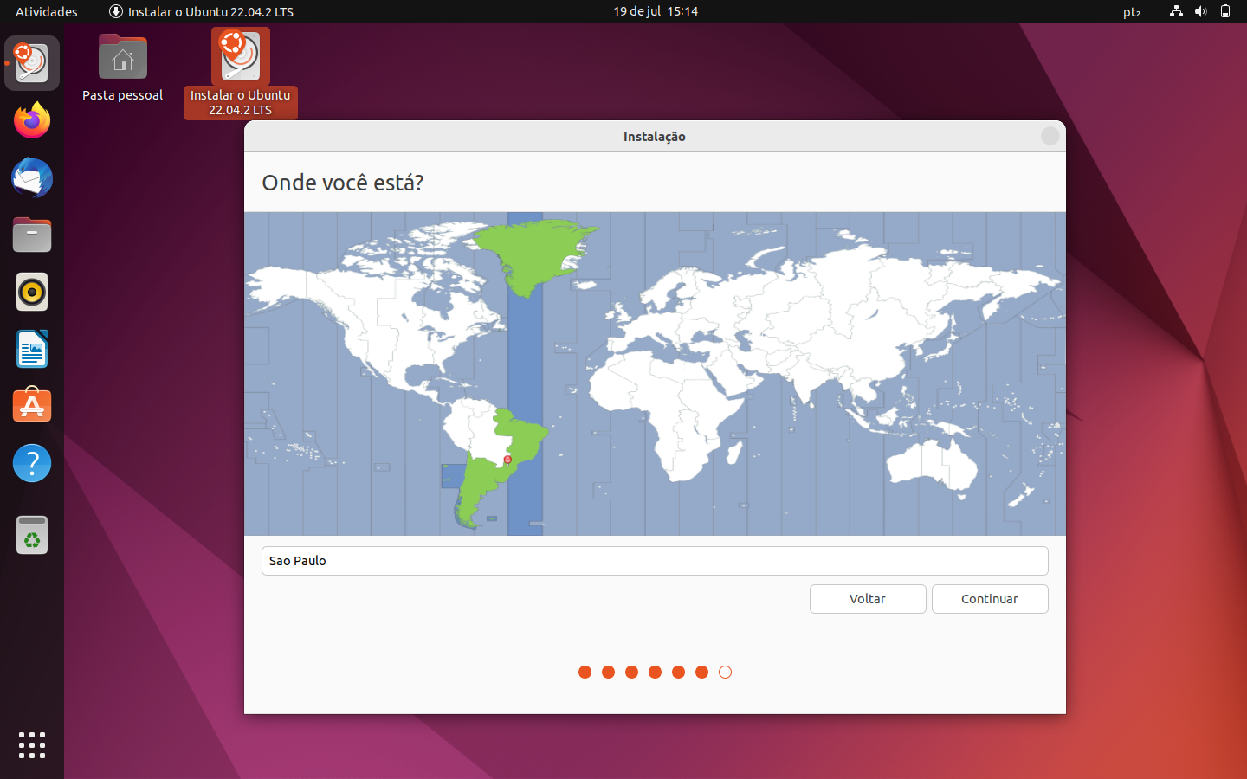
Preparação
Instalação do Ubuntu 22.04 no VirtualBox

Slide 25
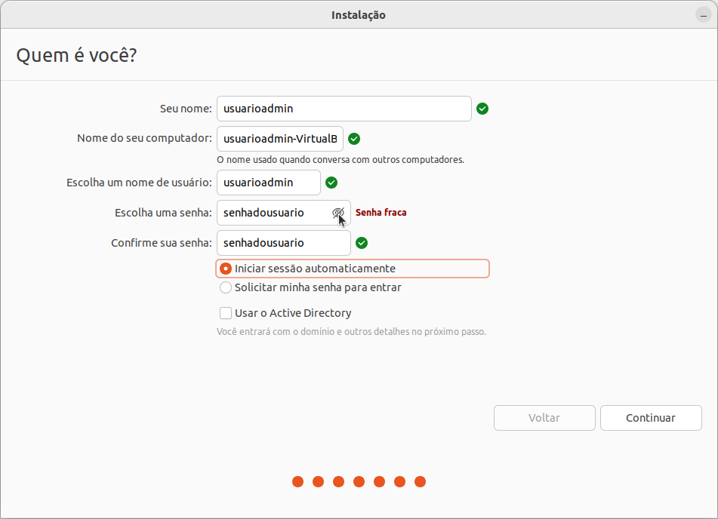
Preparação
Instalação do Ubuntu 22.04 no VirtualBox
Durante a instalação, você será solicitado a criar uma senha para o usuário root (administrador). Anote essa senha, pois você precisará dela mais tarde.

Slide 26
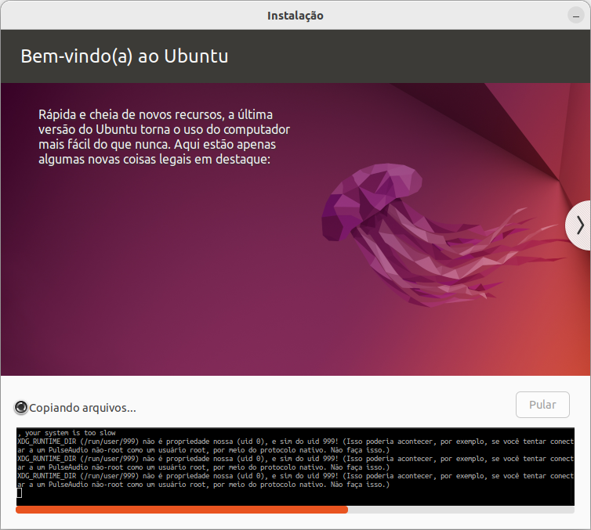
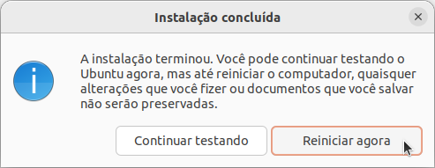
Preparação
Instalação do Ubuntu 22.04 no VirtualBox
Aguarde a instalação do Ubuntu terminar e reinicie o sistema operacional.

Slide 27
Preparação
Configuração da Rede
No VirtualBox, vá para as configurações da máquina virtual Ubuntu 22.04.
Clique na guia "Rede" e selecione "Adaptador 1".
Em "Modo de Conexão", selecione "Rede em Modo Bridge" para permitir que a máquina virtual tenha um endereço IP próprio na rede local.
Clique em "OK" para salvar as configurações.

Slide 28
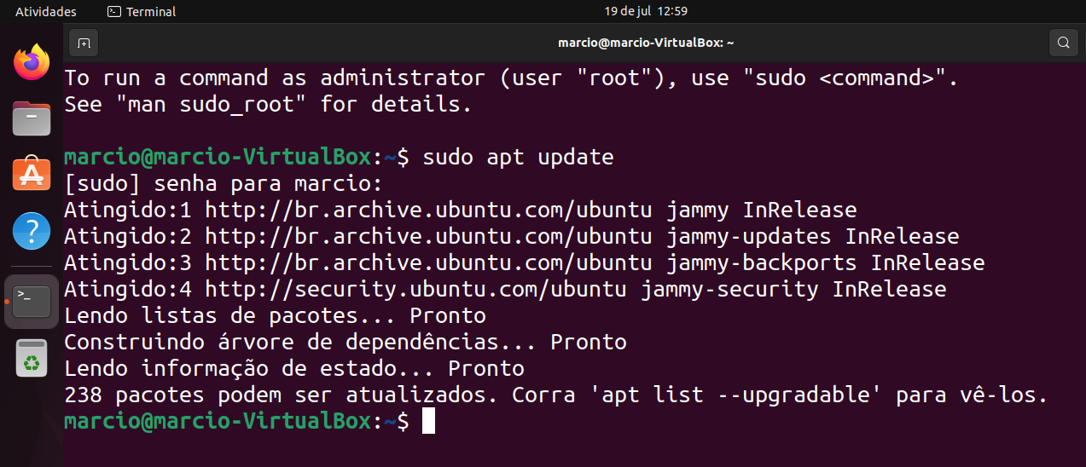
Ubuntu - Atualização
Primeiro modo - terminal de comandos
Abra o terminal de comandos (atalho: CTRL+ALT+T)
digite:
sudo apt update
Aguarde a atualização da lista de programas (pacotes)
sudo apt upgade
Aguarde a atualização dos programas

Slide 29
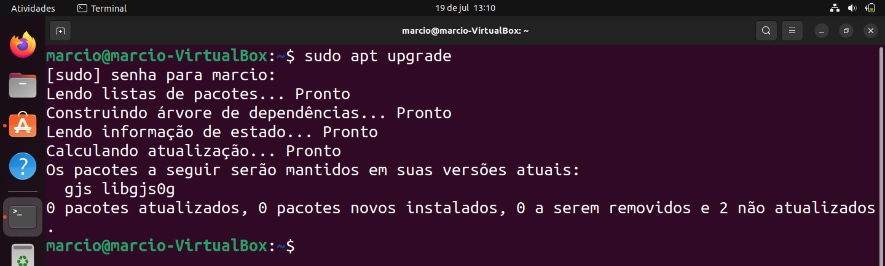
Ubuntu - Atualização
Primeiro modo - terminal de comandos
Abra o terminal de comandos (atalho: CTRL+ALT+T)
digite:
sudo apt update
Aguarde a atualização da lista de programas (pacotes)
sudo apt upgade
Aguarde a atualização dos programas

Slide 30
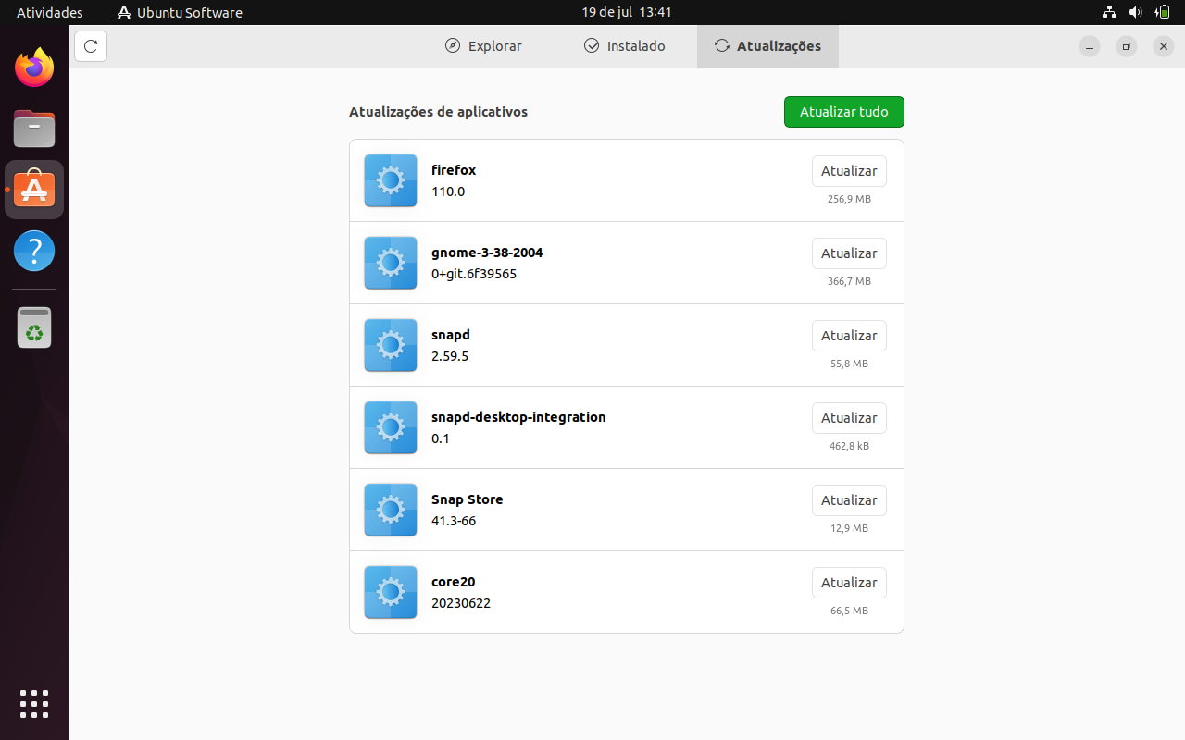
Ubuntu - Atualização
Segundo modo - Ubuntu Software

Slide 31
MySQL / PHP / Apache
Instalação
Abra o terminal de comandos (atalho: CTRL+ALT+T)
Digite:
sudo apt install mysql-server
Aguarde a instalação
sudo apt install php
Aguarde a instalação
sudo apt install phpmyadmin
Escolha usar o APACHE e configure o phpmyadmin com um usuário e senha para o banco de dados
Abra o browser e teste:
http://localhost/phpmyadmin

Slide 32
MySQL
Permissões
Abra o terminal de comandos (atalho: CTRL+ALT+T)
Digite:
sudo mysql
irá abrir o prompt do mysql/mariadb, após cada comando tecle <ENTER>:
GRANT ALL ON *.* TO ‘phpmyadmin’@’localhost’;<ENTER>
FLUSH PRIVILEGES;<ENTER>
Entre no FIREFOX e faça ‘login’ no PHPMyAdmin
http://localhost/phpmyadmin

Slide 33
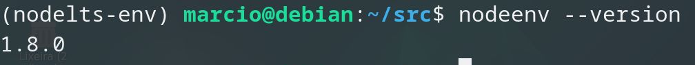
Nodejs
Instalação
Abra o terminal de comandos (atalho: CTRL+ALT+T)
Digite:
sudo apt install python3-pip
Aguarde a instalação
pip3 install --user nodeenv
Aguarde a instalação
Teste a instalação do nodeenv digitando:
nodeenv –version
OBS.: Caso não funcione o comando, ele precisa ser ativado, há duas maneiras;
source ~/.profile
ou reiniciar o Linux

Slide 34
Nodejs
Instalação com NodeEnv
O NodeEnv cria ambientes independentes de execução do NodeJs, com ele é possível utilizar várias versões do NodeJs em um mesmo computador e sem complicações
Para isto basta criar pastas (diretórios) com a versão que for utilizada para desenvolvimento de sua aplicação com NodeJs

Slide 35
Nodejs
Instalação com NodeEnv
Abra um terminal, selecione a pasta onde ficará a pasta que irá conter o NodeJs.
digite:
nodeenv nodejs-env
onde: nodeenv é o comando
e nodejs-env é o nome da pasta (diretório) que irá ser instalado o NodeJs
Após a instalação para ativar esta versão do NodeJs, digite:
source ./nodejs-env/bin/activate
O indicador de prompt irá mudar, sinalizando que você está com o ambiente ativo.
Para testar digite:
node --version
Será informado a versão do NodeJs que está habilitada neste terminal
Para desativar digite:
deactivate_node
O prompt irá sinalizar que o ambiente não está mais ativo

Slide 36
Nodejs
Testando a instalação do NodeJs com NodeEnv
Abra um terminal, ative o NodeJs de sua preferência, digite:
source ./caminho_do_nodejs_env/bin/activate
Para testarmos iremos instalar o Node-Red, digite:
npm install -g node-red
Aguarde a instalação do Node-Red

Slide 37
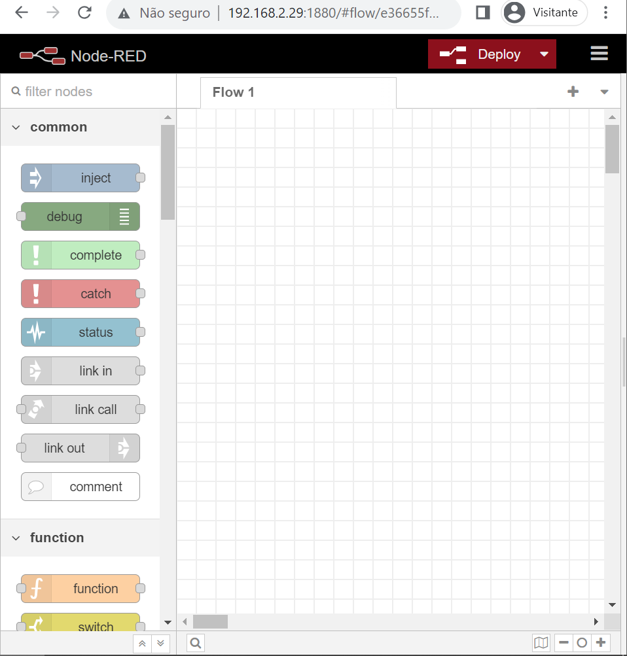
Nodejs
Testando a instalação do NodeJs com NodeEnv
Ative o Node-red, digite:
node-red
Aguarde o node-red iniciar, no servidor, abra o browser e acesse o Node-red com o endereço:
http://127.0.0.1:1880
No computador HOST digite:
http://ip_do_servidor:1880, exemplo
http://192.168.2.29:1880

Slide 38

www.sp.senai.br

